Slide 1

Chào mừng các con đến với
tiết chính tả

Slide 2




KHỞI ĐỘNG

Slide 3
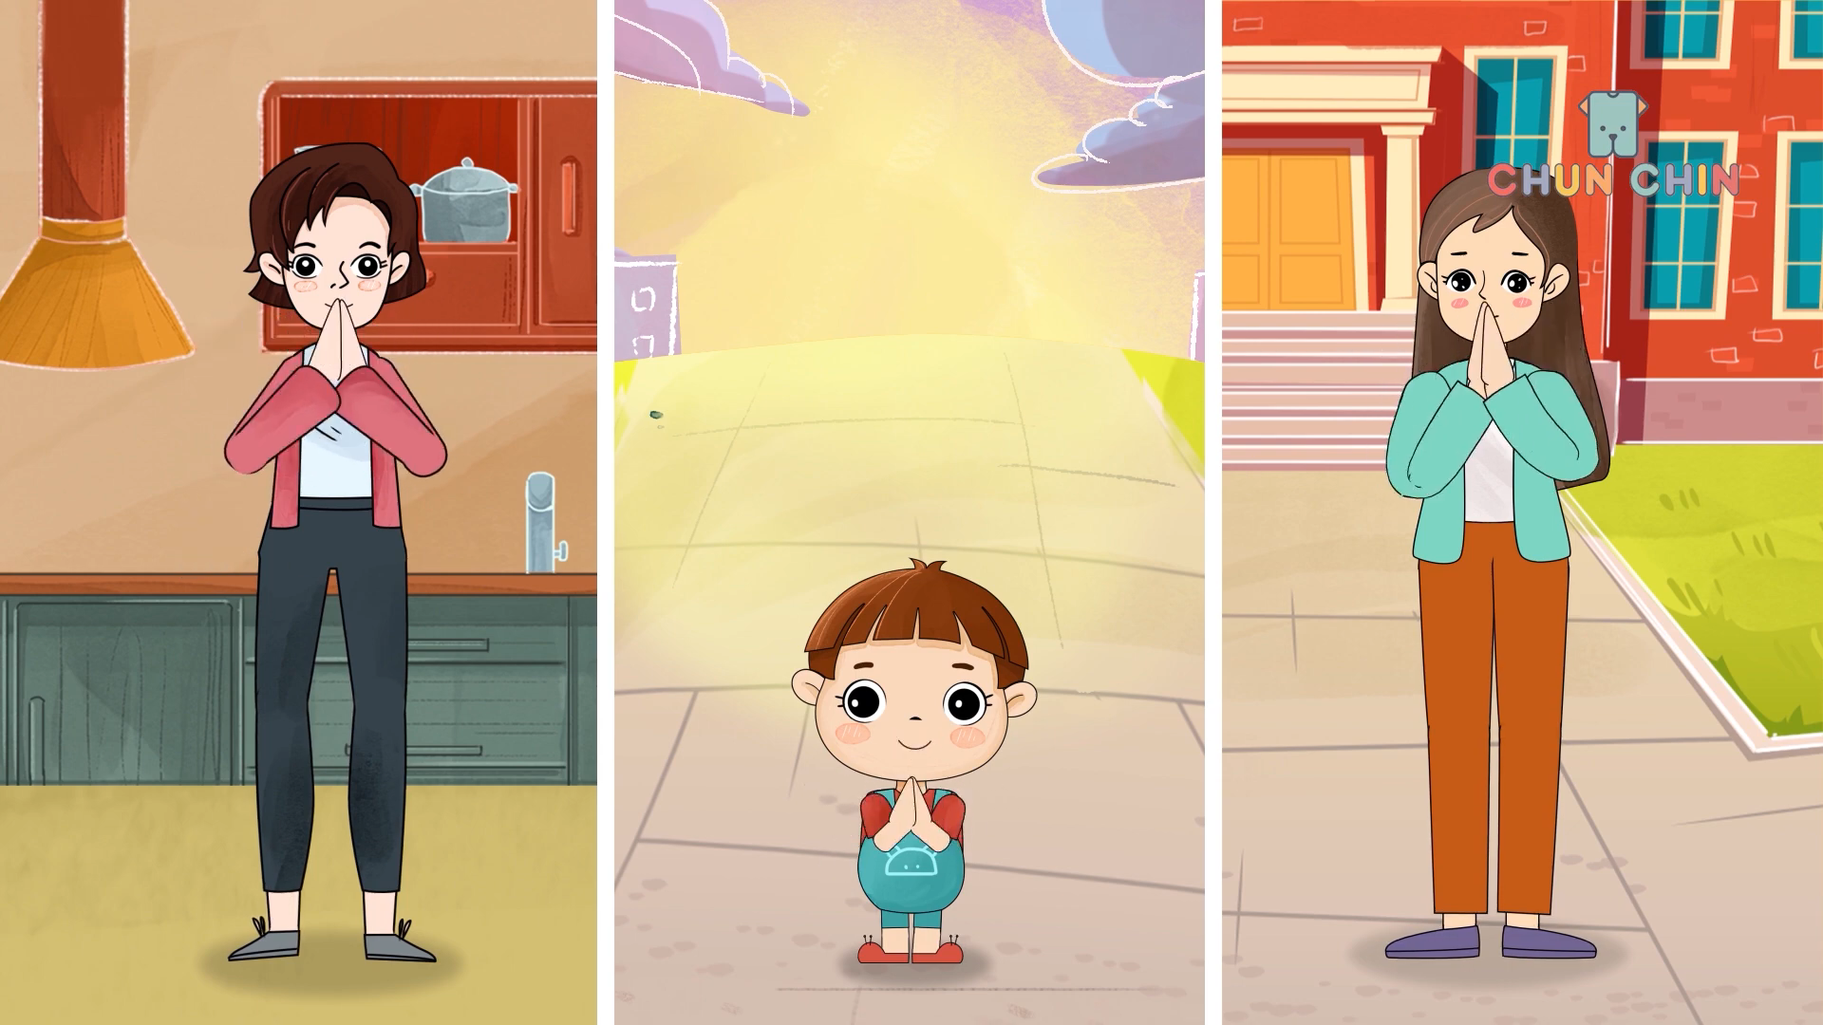

Slide 4

Chính tả (Nghe viết)
CÔ GIÁO VỚI MÙA THU

Slide 5
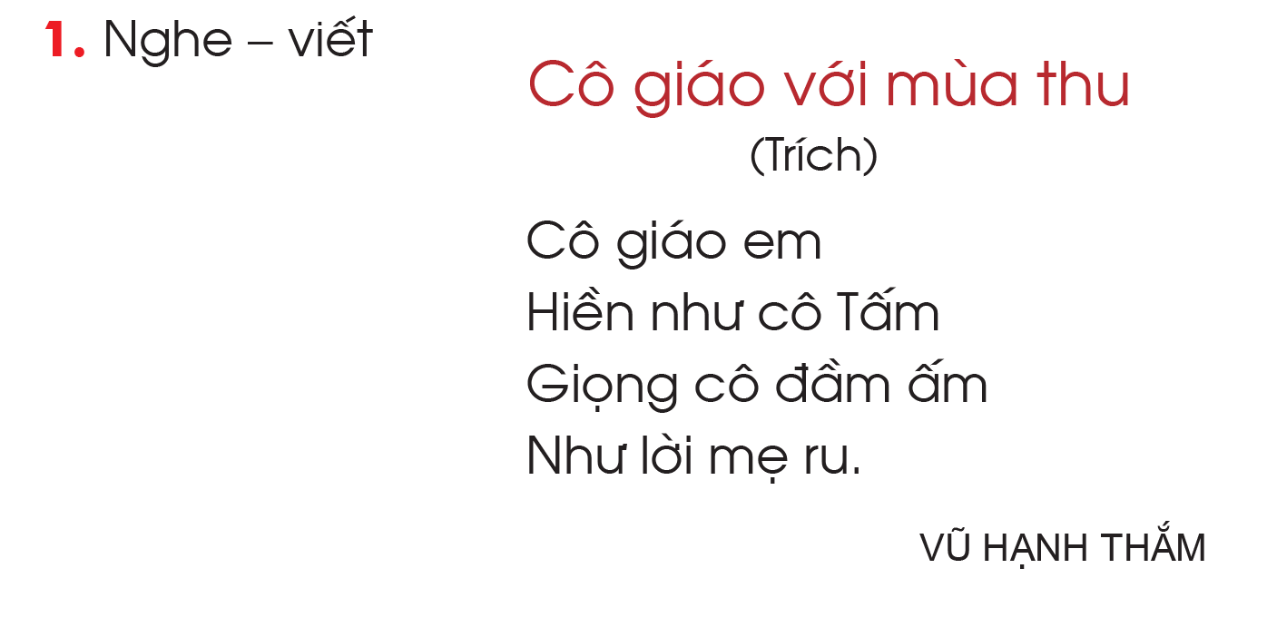
Bài thơ nói đến ai ?
Notes:
Ca ngợi cô giáo

Slide 6

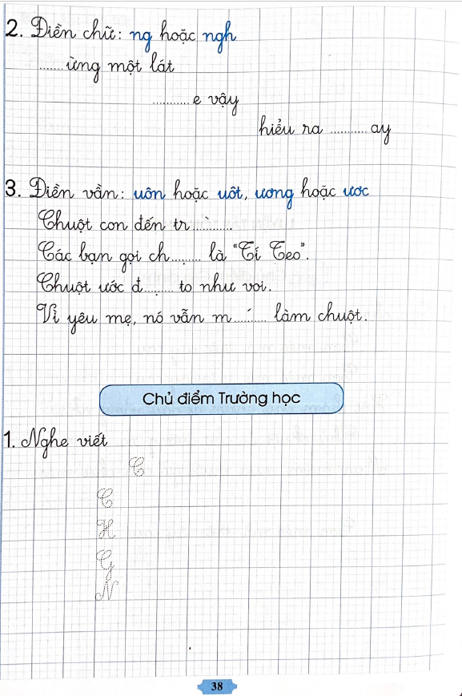

Slide 7

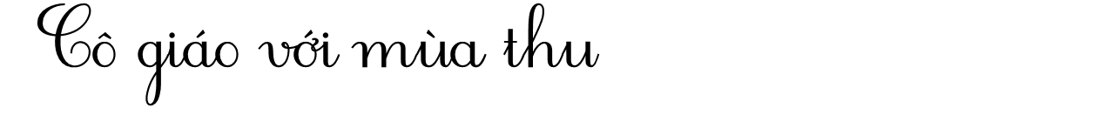
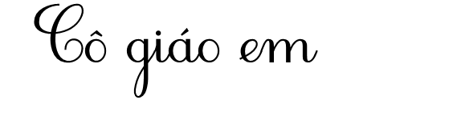



1. NΉ; v μ ết
C
H
G
N
Vũ Hạnh Thắm
Mua Șắm Șua ȘuốΤɰ giỗ cha chú Εèo.

Slide 8
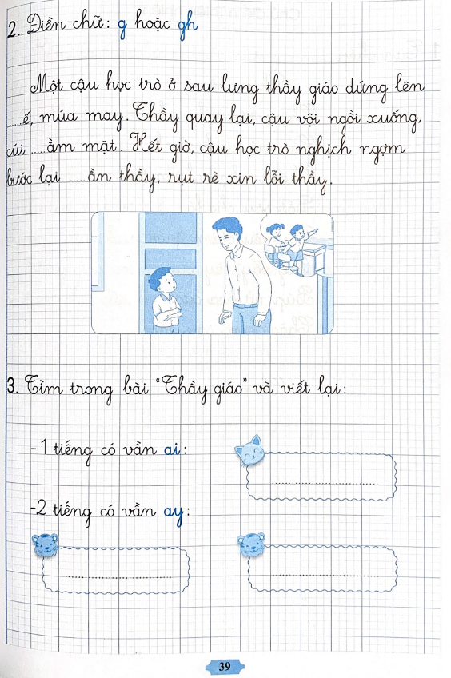

Slide 9
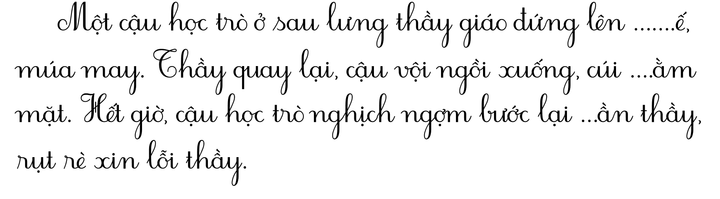
2. ĐΘền chữ: g hoặc gh
gΒ
g
g
MộΤẓ cậu họΟɖ Ǉrò ở Ȥau lưng Ǉhầy giáo đứng Δên …….Ϗ,
Șúa Șay. Thầy Ǖʤay lại, cậu ȩộΤ΅ șgồΤ΅ xuốΪg, cúi ….ằm
Șặt. υết giờ, cậu họΟɖ Ǉrò șghịch șgợΩ λʪớΟɖ lại …ần Ǉhầy,
ǟụt ςɗ xin lỗΤ΅ Ǉhầy.

Slide 10

3. Tìm ǇrΪg bài “Thầy giáo” và v μ ết lại:
- 1 ǇΘ ếng có vần ai :
lại
- 2 ǇΘ ếng có vần ay :
may
Ǖuay
Notes:
Lại
Ngay, dãy, may, quay, nãy

